Slide 1
Terviseklubi “Fittest”

Slide 2
Treeningplaan
Testikeskus
Aeroobikatreeningud
Spinning
Solaarium
Massaaž
Fittest Klubi hinnakiri

Slide 3
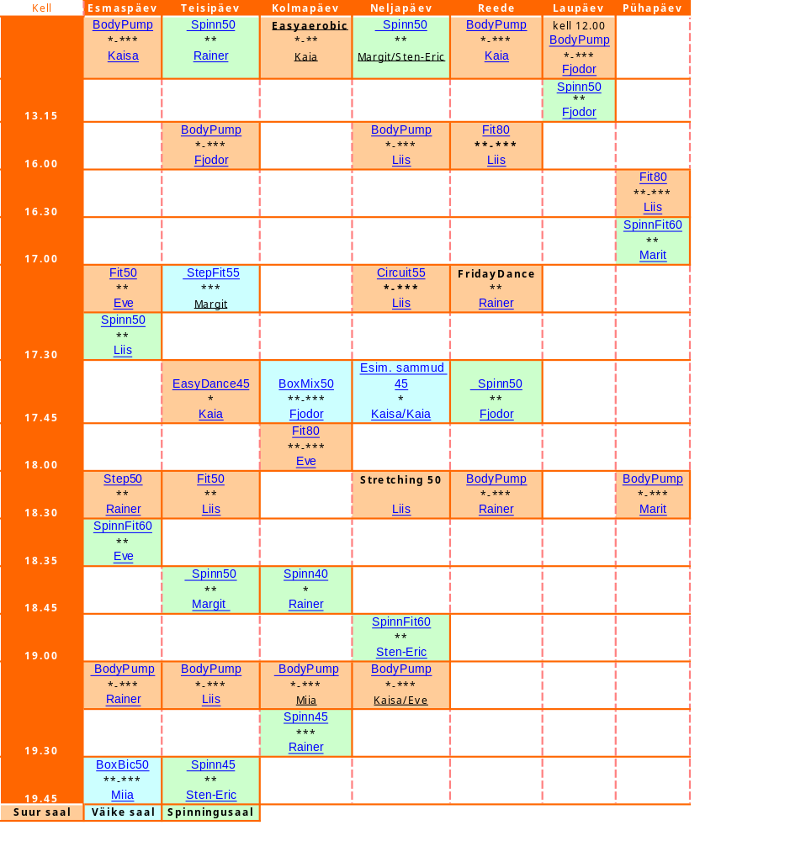

Slide 4
Testimine
Fittestis kasutusel olev füüsilise vormi testimise programm ja seadmestik T-Ware on väga kõrgel tasemel ning aeroobse vormi testimiseks üks mugavamaid. See on tööriist, mille kasutusvõimalused ulatuvad ennetuslikust tervishoiust tervisespordini ja tippsportlaste treenimiseni. T-Ware teeb võimalikuks sportlaste ja tervisesportlaste treeningute täpse jälgimise ja analüüsimise.Fittesti testikeskuses teenindavad teid Kaisa Teimann, Liis Kutsar, Sten-Eric Uibo ja Pille Mitt
Koormustest sisaldab järgnevat:
pikkuse, kaalu ja vererõhu mõõtmine
keha rasvaprotsendi mõõtmine
kehamassi indeksi arvutamine
aeroobse vastupidavuse/organismi hapnikutarbimisvõime testimine
Testi tulemust - aeroobset vastupidavust ja üldist füüsilist võimekust - hinnatakse skaalas väga halvast suurepäraseni 7 astme ulatuses. Testijärgne tagasiside annab teadmisi organismi hetkevormist ning võrdluse samaealiste seas. Treeningsoovitustena saab teada, kuidas ja kui palju tuleks liikuda, et säilitada oma füüsiline vorm või et seda parandada. Testi põhjal selgub ka kui mitu minutit ja mitu korda nädala jooksul tuleks just teil liikumist harrastada ning millise koormusega oleks seda kõige mõistlikum teha.
Valmistuge testimiseks nii:
võtke kaasa treeningriietus, spordijalanõud, treeningrätik ja jook
vältige testieelsel päeval suure koormusega liikumist
ärge suitsetage, jooge kohvi ega sööge vahetult enne testima tulekut, need tegevused tõstavad teie pulssi
ärge tulge testi tegema haigena
Testimine koos kokkuvõttega kestab u 1 tund. Test toimub Fittest Klubi testikeskuses. Testi tegemiseks tuleb eelnevalt aeg kokku leppida.

Slide 5
Aeroobika
Aeroobikatreeningud
Aeroobika on treeneri juhendamisel muusika saatel tehtav treening, mille põhiosas moodustatakse erinevatest sammudest kombinatsioone ja korratakse neid. Sammukombinatsioonide jätkuva sooritamise põhieesmärk on aeroobse vastupidavuse parandamine.
Aeroobikatunni ülesehitus on alati sarnane, koosnedes neljast põhiosast:
soojendus,
aeroobne sammukombinatsioonide õppimise ja koormuse tõstmise osa,
jõuharjutused lihasvastupidavuse treenimiseks ja
lõdvestus-venitusharjutused.
Vastavalt stiilile on erinevates treeningutes rõhk erinevatel tunniosadel ning näiteks tantsulistes tundides ei pruugita jõuharjutusi üldse teha. Treeningute kirjelduste põhjal valige endale sobiva koormuse ja eesmärgiga tunnid, mida Fittest Klubis harrastada saate.
Tõhusaid ja mõnusaid treeninguid kõigile!

Slide 6
Spinning
Siserattatreeningud
Siserattatreening e spinn (Fittest Klubis) on spetsiaalsetel siseratastel tehtav väga tõhus aeroobne treening. Spinn annab suurepärase koormuse ja on mõnusalt kaasakiskuv treeningviis, kus minutid ja üleliigsed kalorid kuluvad ühtmoodi märkamatult. Tunnid toimuvad treeneri juhendamisel ning muusika saatel. Vastavalt oma soovile ja treeneri juhendamisele on võimalik muuta ratta takistusjõudu ja seega ise treeningkoormust reguleerida. Sõnale spinn järgnev number ja tärnid tähistavad treeningu kestust minutites ja raskusastet. Mida rohkem tärne, seda suurema koormusega treening.
Kõik spinn-tunnid toimuvad sarnase süsteemi alusel:
soojendus
aeroobne osa
lõdvestus-venitused
SpinnFit treeningud on kombineeritud treeningud, kus rattasõidule järgneb lühem jõuharjutuste osa kõrvalsaalis. Jõuharjutusted on lihtsad ja tõhusad ning enemasti suunatud kere- ja ülakehalihastele. Harjutuste sooritamiseks kasutatakse lisavahenditena Gymstick kange, oma keharaskust ja võimlemismatte. Treeningud kestavad vähemalt 60 minutit ja sobivad suurepäraselt nii meestele kui ka naistele, võimaldades suurt füüsilist pingutust.
Registreeruge sobivasse spinn- ja spinnfit treeningusse aegsasti, sest treeningkohti on vaid 20.

Slide 7
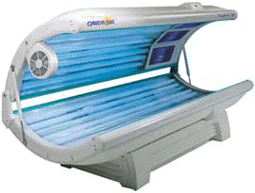
Solaarium
Solaariumis UUED lambid ja müügil päevitamist soodustavad kreemid. Registreeru telefonil 6 202 758. Ilusat pruuni jumet!
GardaSun Proline 3500 solaariumil on:
32 Sunfit Professional kehalampi
3 x 400W spetsiaalset kõrgsurvenäolampi
ventilaatorid lampide jahutamiseks
Näoventilaator
Solaariumi hinnad:
1 × 10 minutit 60.-
(Fittest Klubi kehtiva treeningkaardi omanikele ja üliõpilastele 50.-)
10 × 10 minutit 550.-
(Fittest Klubi kehtiva treeningkaardi omanikele ja üliõpilastele 450.-)

Slide 8
Massaaž
Pakutavad massaažiliigid:
Üldmassaaž
rahustav-toniseeriv
Lokaalne (segmentaarne massaaž)
selg
pea, kael
jalad
õlavööde, käed
kõht
Spordimassaaž
üldine lõdvestav-taastav
üldine toniseeriv
lokaalne (segmentaarne) lõdvestav
lokaalne (segmentaarne) toniseeriv

